Slide 1
Сборник различных диет
Харисов Роберт

Slide 2
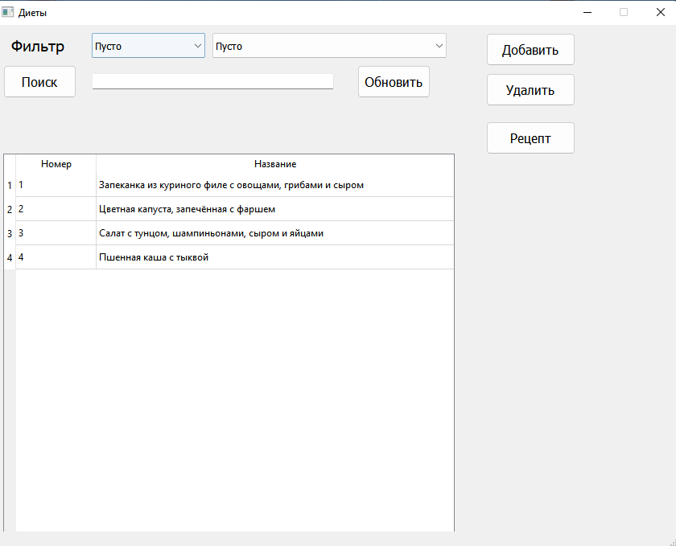
Идея проекта
Помочь страдающим различными болезнями людям и облегчить жизнь тем, кто имеет свои диеты

Slide 3
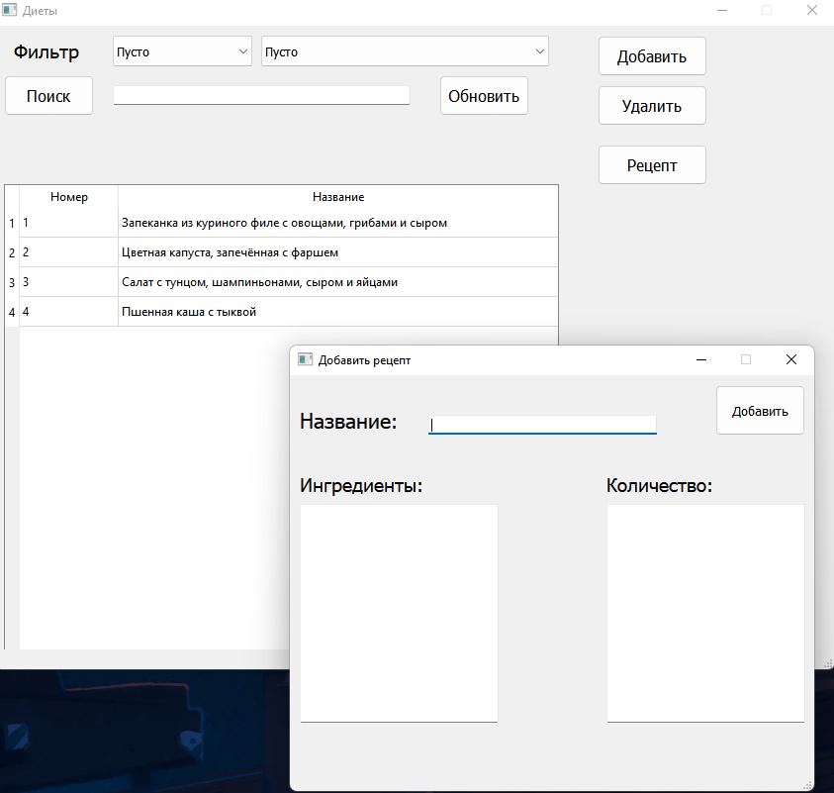
Использованы были следующие библиотеки и программы
PyQt5
sqlite3
sys
SQLiteStudio
Qt Designer

Slide 4
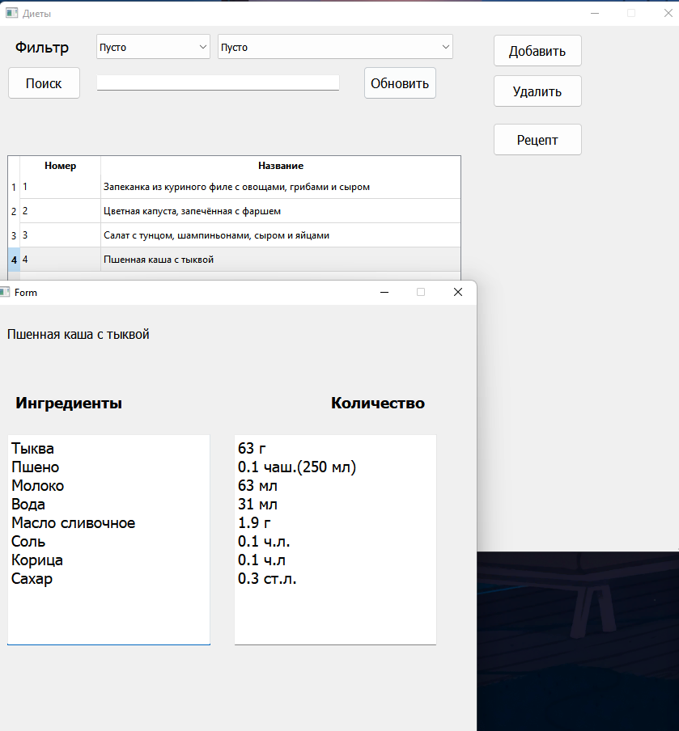
Заключение и план на будущее
Редактирование..
Добавление информации для диет
Добавление книги рецептов

